Slide 1
信息内容安全实验 结题报告
1170300728 汤添凝
1170300722 魏晓鹏

Slide 2
项目设计
DHT网络结点路由表还原系统，系统主要包括DHTserver、初始结点列表获取、目标结点路由表分析、目标结点路由表还原、数据库、日志、UI等模块

Slide 3
已完成模块介绍
结点获取模块：
根据DHT网络协议，向DHT router服务器发送findnode消息，获取最初的node结点信息并初始化列表。
随后每次从表中获取一个node结点继续发送findnode消息，目标结点会回复k（8）个node结点信息，存入列表中。循环这一步，即可获取大量node结点信息。
值得一提的是，由于发送了findnode消息，所以服务器需要模拟DHT网络结点的工作，例如接收并回复DHT消息

Slide 4
已完成模块介绍
结点路由分析模块：
这一部分主要依据DHT协议来分析目标结点。
确定目标结点后，根据DHT路由表分桶规则，基于亦或运算最多分成约160个桶，并且与该结点nodeid直接相关，于是我们可以构造算法，假设目标结点确实有160个桶，对于每个桶找到可能的距离中值，并构造列表。这个列表中的每一个元素就是后续模块中需要发送的findid。

Slide 5
已完成模块介绍
路由表还原模块：
假设极限情况，路由表将会被分割为亦或距离为(2^159, 2^160],(2^158, 2^159],(2^157, 2^158]
……(2^1, 2^2],(2^0, 2^1]这160个桶。
在每个桶中取中间值与目标结点nodeid做亦或运算，这样在目标结点计算距离时会得到桶的中间值，于是会把桶中的k个元素返回给我的服务器。

Slide 6
已完成模块介绍
路由表还原模块：
所以我们在还原目标结点路由表时，只需要根据上一个模块中分析得到的还原列表，发送0号findnode消息，目标结点就会将返回8个距离其最近的点，据此判断其桶深度，可以省去一些包。

Slide 7
路由表分析模块
求出路由表中所有节点的距离，据此模拟分桶，还原出目标节点的各个桶的内容。
不断还原一个又一个的节点的路由表，求出桶的深度，最后求平均值。
根据深度均值，估计DHT网络中节点的分布“密度”，据此估计整个网络中节点规模。

Slide 8
已完成模块介绍
已经完成的系统辅助功能：
数据库存储：MySQL
日志：logging
可视化界面：tkinter

Slide 9
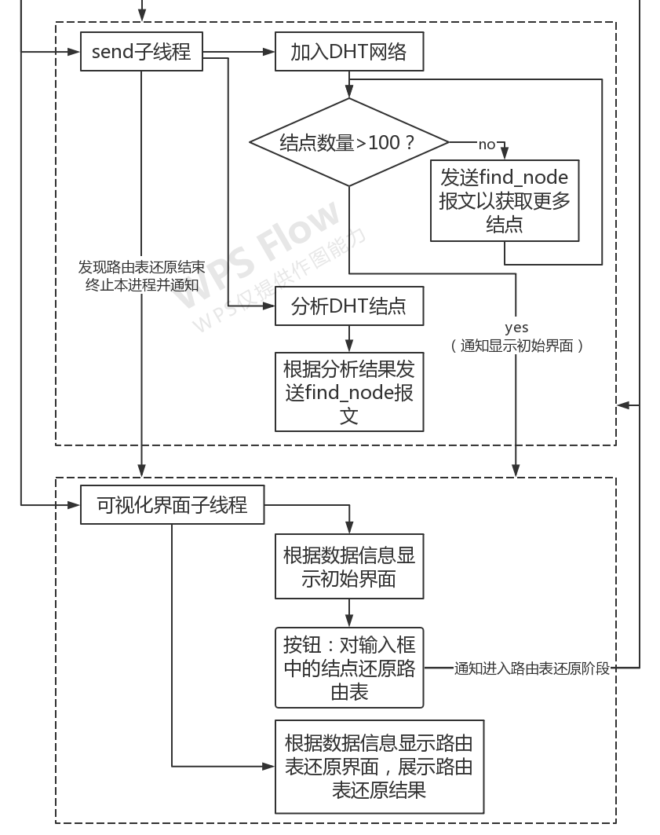
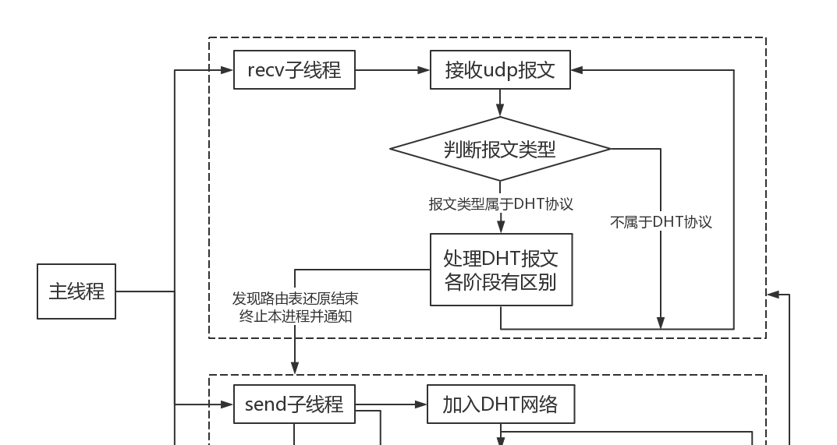
项目结构流程图

Slide 10
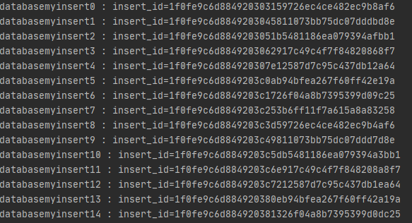
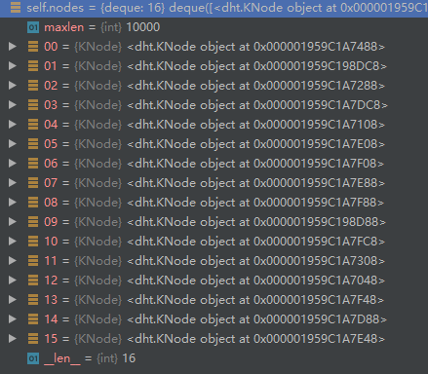
程序运行截图展示

Slide 11
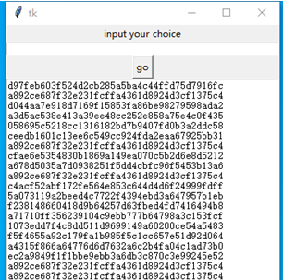
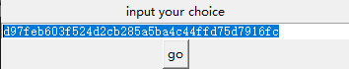
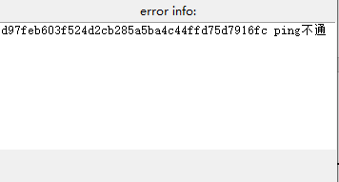
程序运行截图展示

Slide 12
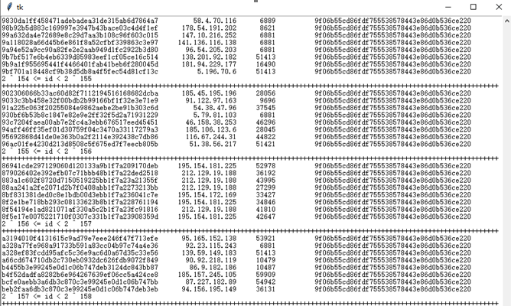
程序运行截图展示

Slide 13
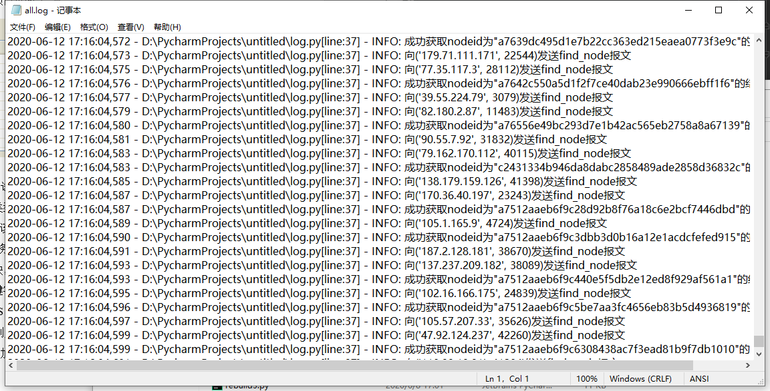
程序运行截图展示

Slide 14
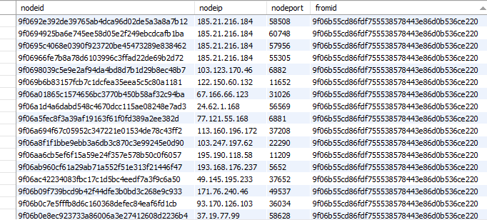
程序运行截图展示

Slide 15
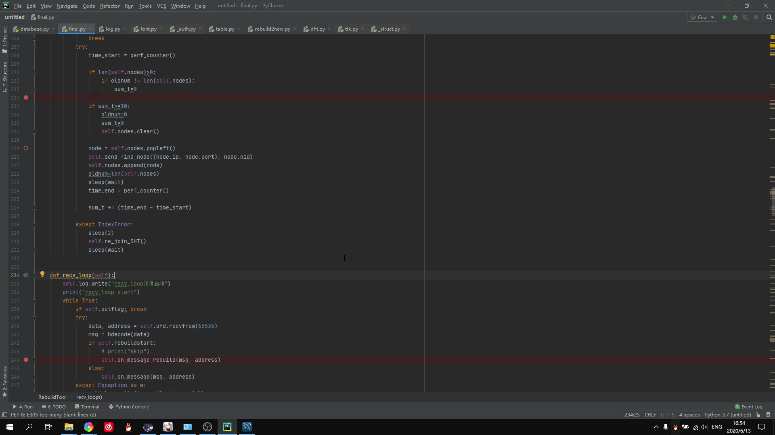
实际运行展示

Slide 16
谢谢

